Slide 1
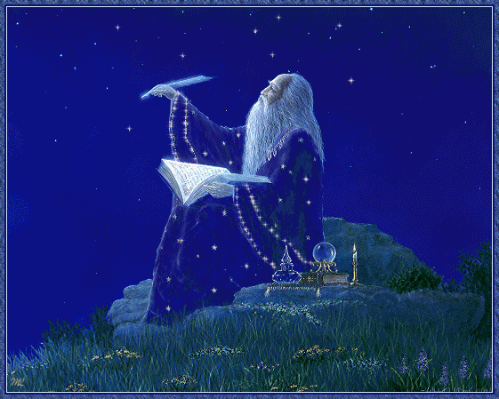
«… Ты отлично знаешь сам – мир наполнен чудесами!
Только эти чудеса люди могут делать сами!…»

Slide 2
Путешествие по
сказкам

Slide 3
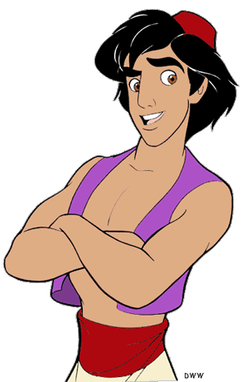
Посадка на ковер – самолет закончилась. Мы летим в царство сказок. Под нами тридевятое царство.
Ковер опускается вниз, и мы с вами вступаем на сказочную землю.
Вам предстоит дальняя дорога по стране сказок.

Slide 4
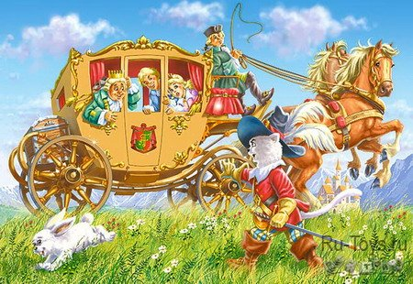
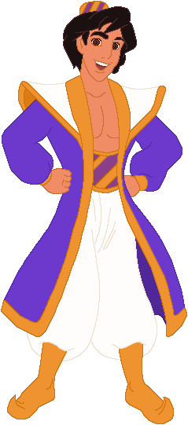

Slide 5
Как называется угол меньше 90⁰?
Как называется угол больше 90⁰?
Чему равна величина развёрнутого угла?
Чему равна величина прямого угла?
Как называются лучи, выходящие из одной точки и образующие угол?
Как называется точка, из которой выходят два луча, образующие угол?

Slide 6
Как называется угол меньше 90⁰? Острый
Как называется угол больше 90⁰? Тупой
Чему равна величина развёрнутого угла? 180⁰
Чему равна величина прямого угла? 90⁰
Как называются лучи, выходящие из одной точки и образующие угол? Стороны угла
Как называется точка, из которой выходят два луча, образующие угол? Вершина угла

Slide 7
Помогите справиться с заданием: Выберите острые и тупые углы: 175°,15°, 115°,35°, 55°, 75°, 95°, 135°, 155°

Slide 8
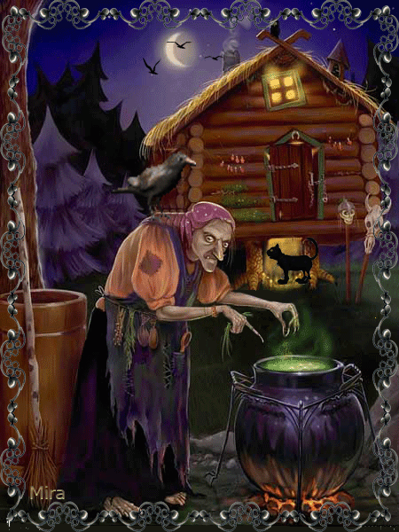
В путь! Смотрите впереди я вижу Бабу Ягу и слышу её песню.
Кому не хотелось в детстве побывать в избушке Бабы- Яги! Но страшно! Сегодня на уроке мы встретимся с Бабой -Ягой и, если вы выполните её задания, то окажитесь в сказочной избушке и она станет доброй. А там … чего только нет: и старинные предметы из сказок, и различная утварь, и печка волшебная. И все можно трогать!

Slide 9
Детушки, помогите мне! Я поссорилась с Кощеем Бессмертным, и он отказывается помочь мне стать доброй.

Slide 10
Практическая работа
Задание:
ИЗМЕРЬТЕ ВЕЛИЧИНУ
УГЛОВ НА ЛУЧАХ СОЛНЫШКА

Slide 11
ПРОВЕРЬ СЕБЯ
33
45
30
20
30
40
60
50

Slide 12
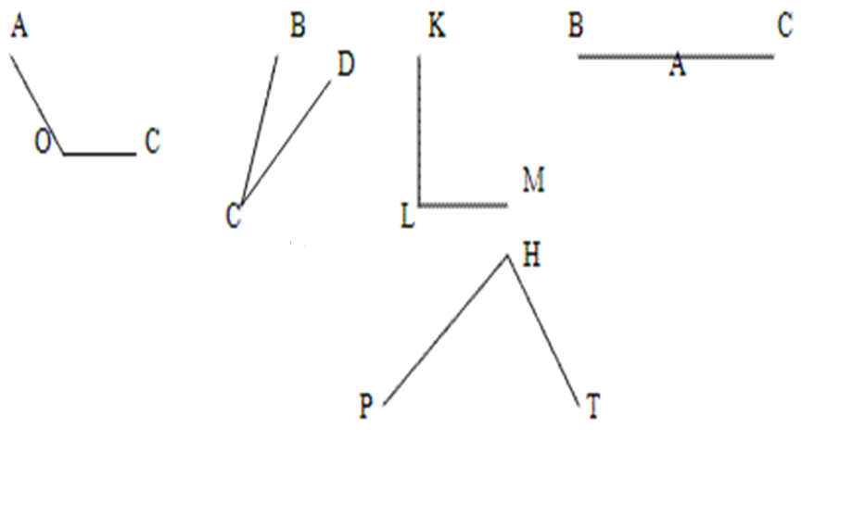
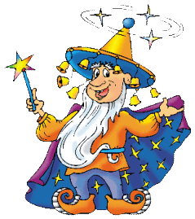
:

Slide 14
Постройте угол 160⁰, проведите биссектрису

Slide 15
Физкультминутка
Раз – поднялись, потянулись.
Два – согнулись, разогнулись.
Три – в ладоши три хлопка,
Головою три кивка.
На четыре – руки шире.
Пять – руками помахать.
Шесть – за парту тихо сесть.

Slide 16
Постройте треугольник, измерьте его углы и найдите их сумму

Slide 17
Решите кроссворд

Slide 18
 |  |  |  |  |  |  | У
 |  |  |  |  |  |  | Г
 |  |  |  |  |  |  | О
 |  |  |  |  |  |  | Л
1.Угол, величина которого равна 180⁰.
2. Единица измерения угла.
3 .Прибор для измерения углов.
4. Геометрическая фигура, образующая стороны угла.

Slide 19
Р | А | З | В | Е | Р | Н | У | Т | Ы | Й
 |  |  |  |  |  |  | Г | Р | А | Д | У | С
 | Т | Р | А | Н | С | П | О | Р | Т | И | Р
 |  |  |  |  |  |  | Л | У | Ч
1.Угол, величина которого равна 180⁰.
2. Единица измерения угла.
3 .Прибор для измерения углов.
4. Геометрическая фигура, образующая стороны угла.

Slide 20
Найдите равные углы

Slide 21
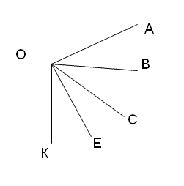

Slide 22
Найдите неизвестные углы на рисунке

Slide 23
СКАЗКА

Slide 24
Наше путешествие подошло к концу. Мы встретились с героями многих сказок. Нам было очень интересно с вами. До новых встреч!

Slide 25
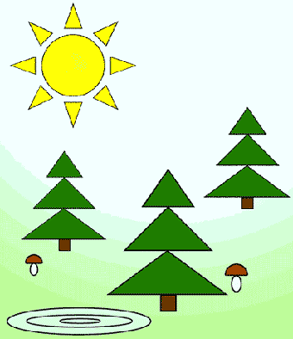
Домашнее задание
Постройте «геометрический этюд» из углов (6-7) и измерьте их градусную меру.

Slide 26
Я
всё понял
понял, но не всё
многое было непонятно

Slide 27
СПАСИБО ЗА УРОК

